Slide 1
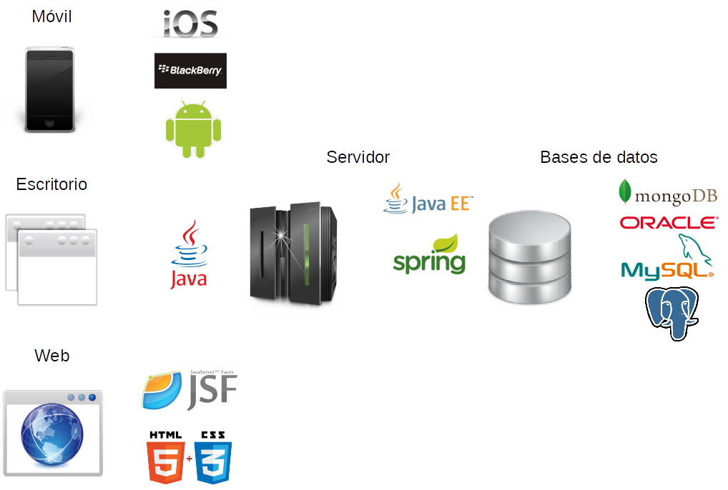

Slide 2



Cliente
Móvil
  iOS
  Android
  JME
  JME+Blackberry
Escritorio
  Swing, SWT
  Netbeans RCP
  JavaFX
Web
  Primefaces, Richfaces (JSF)
  Struts, JSP
  HTML5+CSS3

Slide 3




Servicios
Java Enterprise
  Java EE
  Spring
Java Web
  Java EE Web Profile
  Struts
Otros
  Play!
  Groovy

Slide 4




Bases de datos
Oracle
MySQL (MariaDB)
PostgreSLQ
MongoDB

Slide 5


Plataformas
Windows
Debian GNU/Linux, Red Hat Linux
PaaS
  Openshift
  Cloudbees
  EC2

